Slide 1
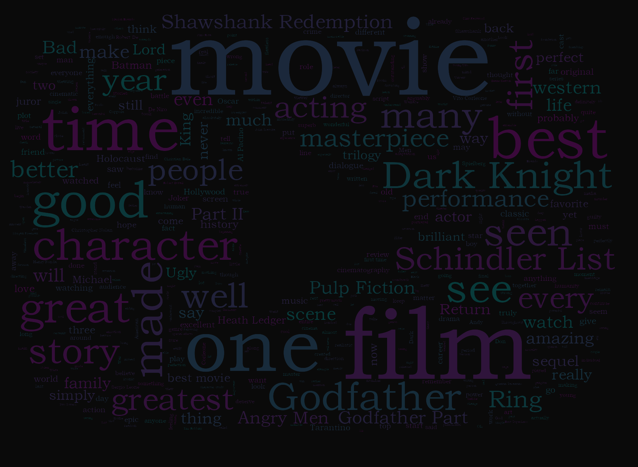

IMDB
电影
大数据可视化平台
VISUALIZATION OF IMDB
张乐宇 冯韵嘉 曾欣
西南交通大学 - 第10组

Slide 2
目录
THE OUTLINE
一、项目背景
二、项目架构
三、数据库设计
四、开发过程
五、成果介绍
六、项目测试

Slide 3
项目背景
THE BACKGROUND

Slide 4

项目背景
文化传播
经济发展
⬇️
发展趋势
电影风格

Slide 5
项目架构
THE STRUCTURE

Slide 6
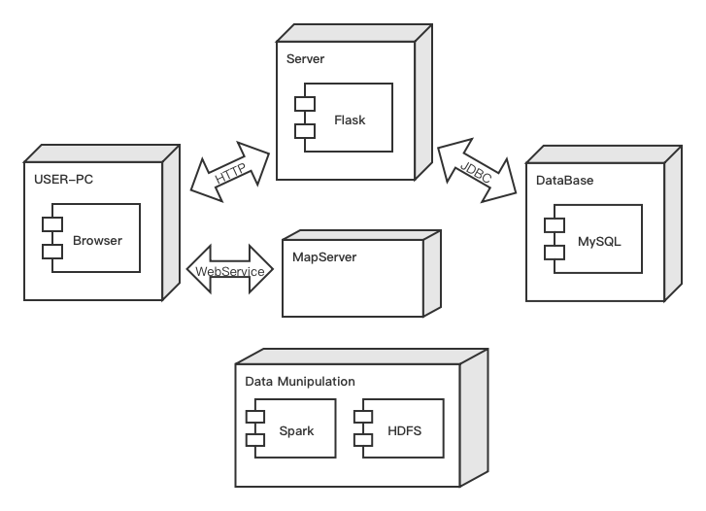






项目架构
MySQL + Spark + Hadoop
Flask + eCharts + Request

Slide 7
数据库设计
THE DATABASE

Slide 8
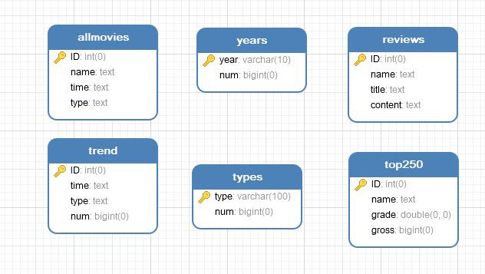
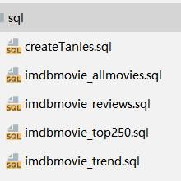
数据库设计
>>数据库表详情
>> SQL文件初始化数据库

Slide 9
开发过程
THE PROCESS

Slide 10

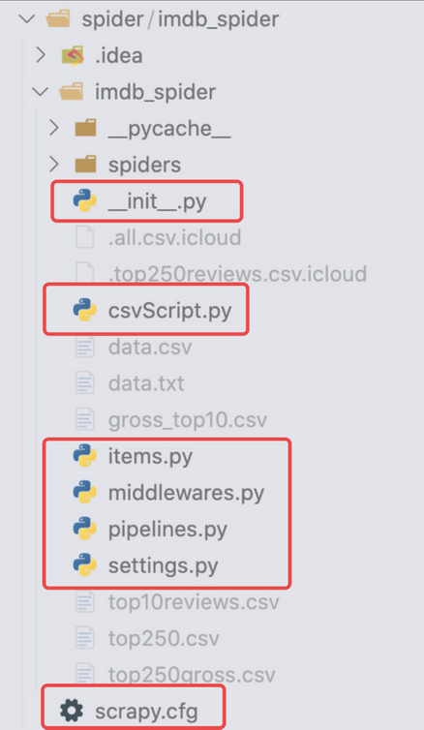
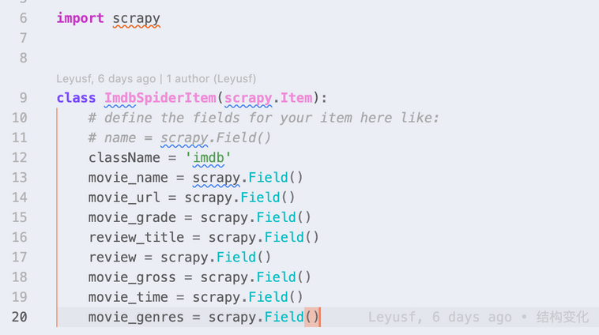
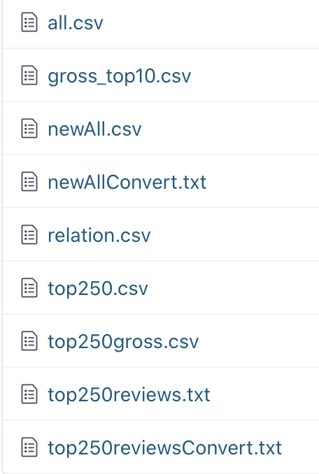
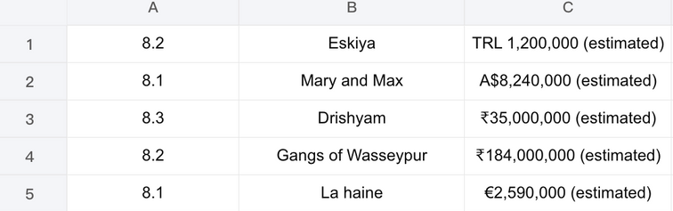
获取理解数据
数据获取地址：https://www.kaggle.com/tmdb/tmdb-movie-metadata/data
>> 部分代码预览（items.py）
>> 爬虫构成
>> 获取数据预览（top250gross.csv）
>> 所获取数据文件列表

Slide 11
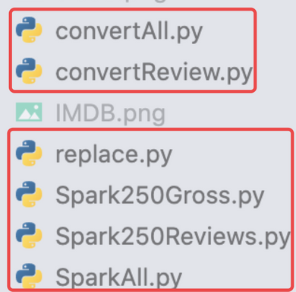
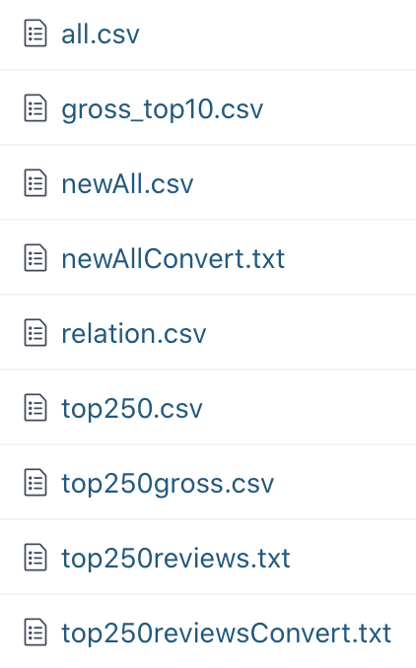
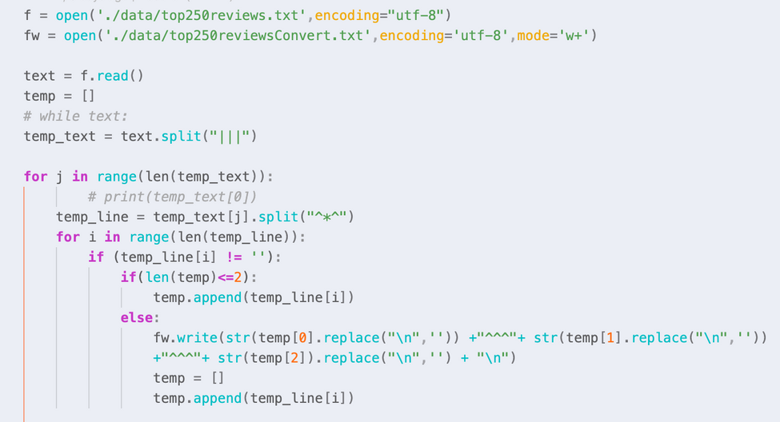
数据预处理
>> 数据处理脚本列表
缺失值处理
数据格式转换
Python
>> 数据格式转换代码（convertReview.py）
>> 最终数据文档列表

Slide 12
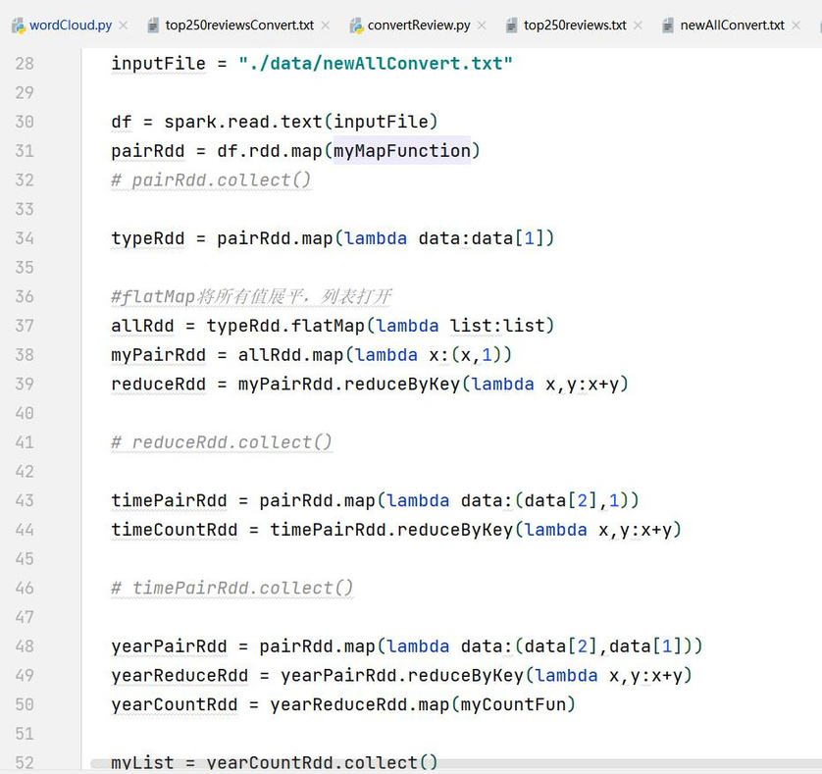
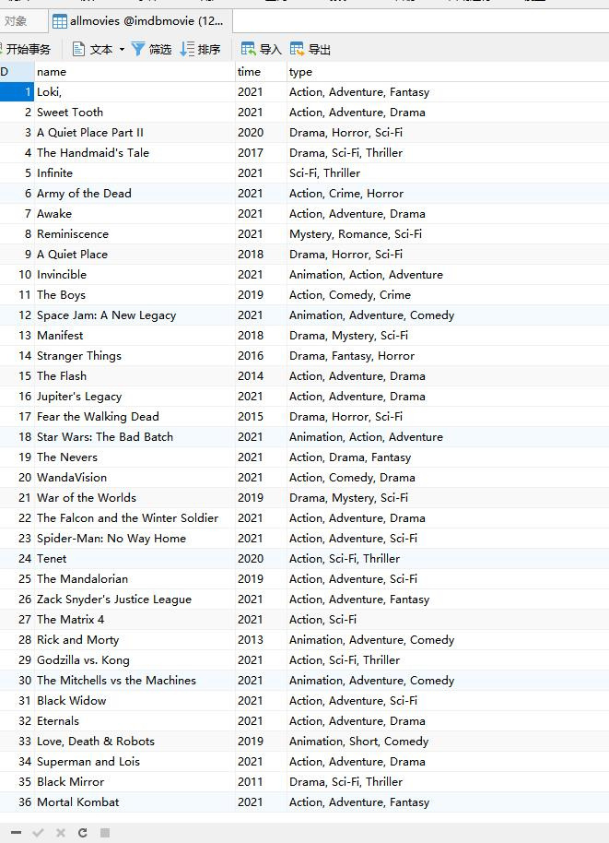

数据清洗
数据合并
数据清洗
数据汇总
Spark
>> 数据清洗部分代码（sparkAll.py）
>>MySQL数据库存储（allmovie表）

Slide 13
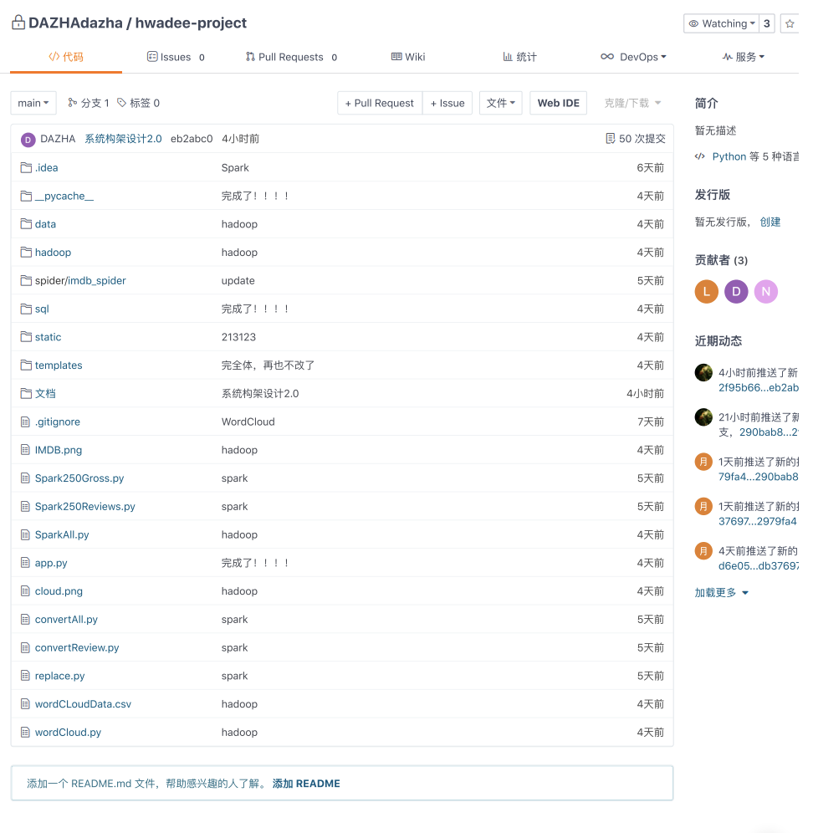

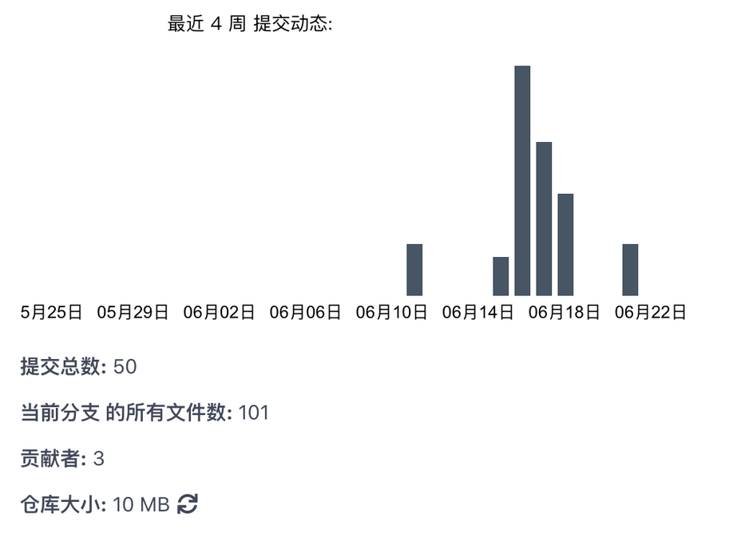
版本控制(Version Control)

Slide 14
成果介绍
THE PRODUCE

Slide 15
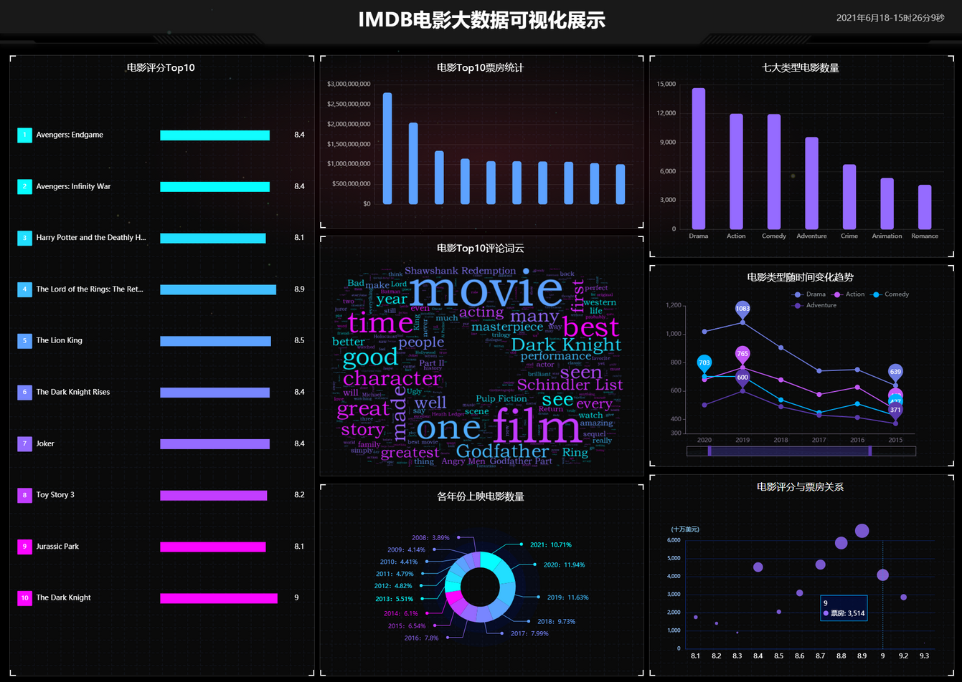
主界面展示

Slide 16
7
大功能
THE FUNCTIONS

Slide 17
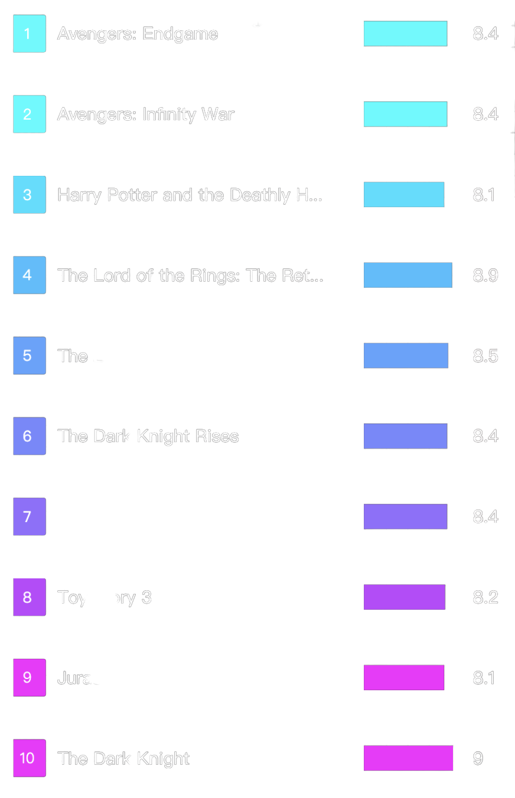
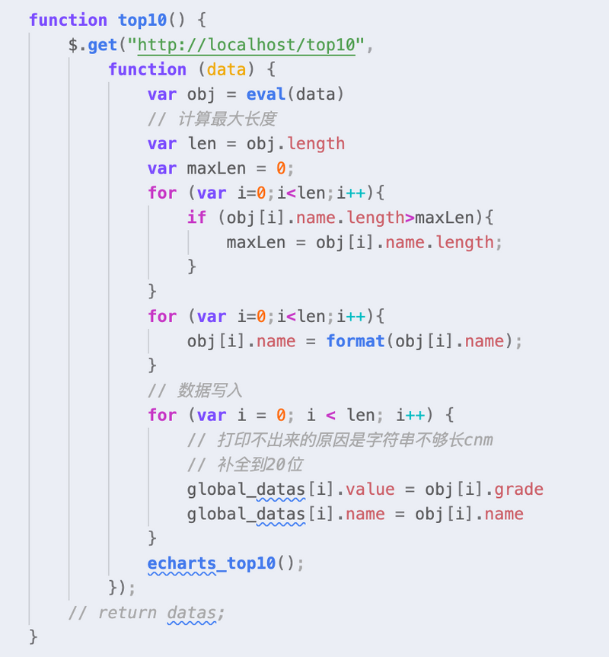

1.电影排名TOP10

Slide 18
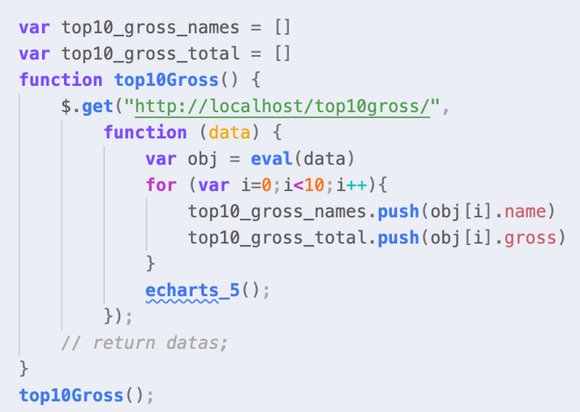
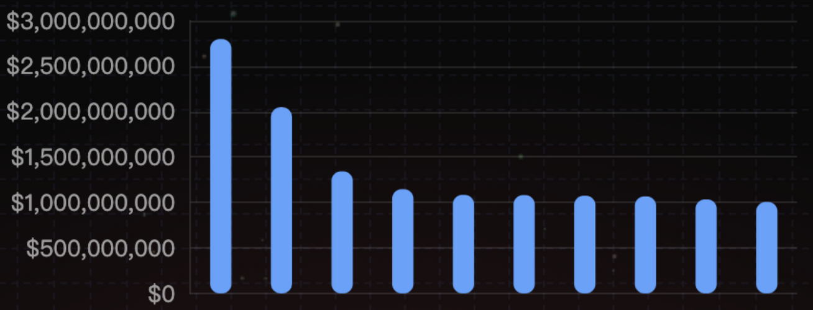
2.电影TOP10票房统计

Slide 19
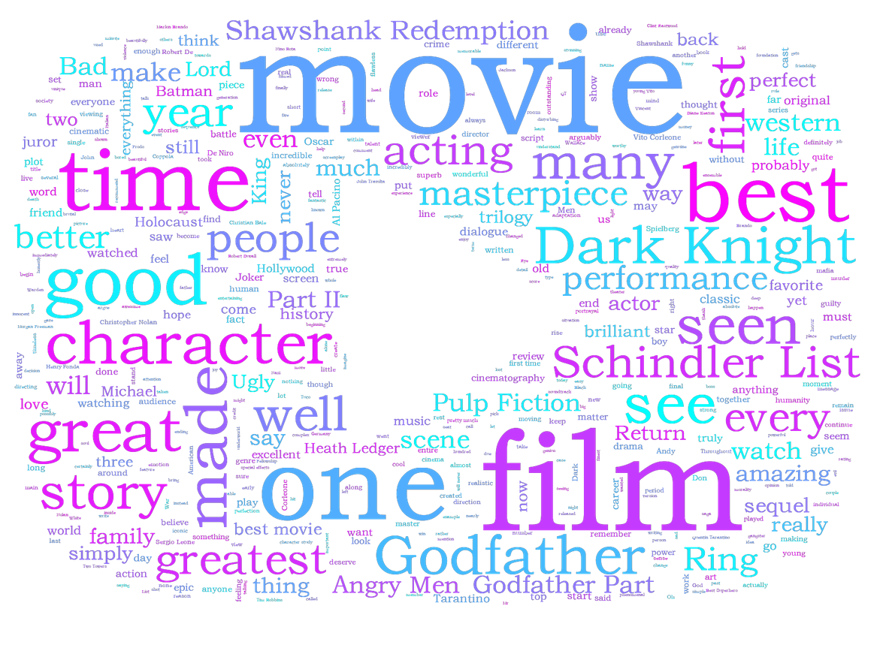
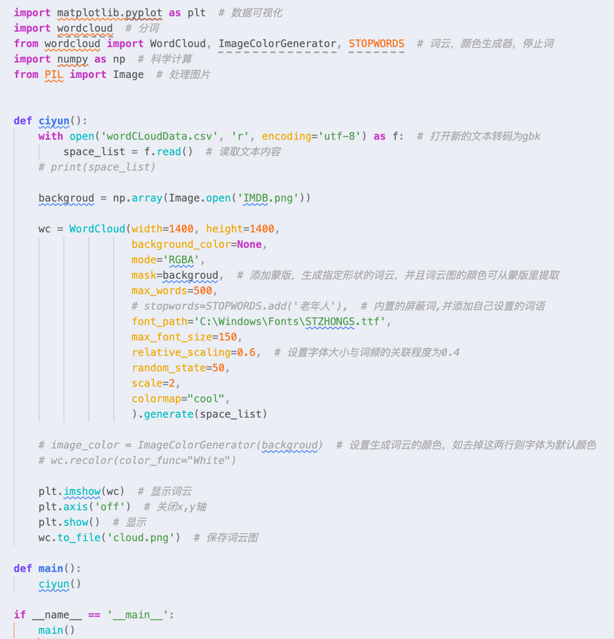
3.电影TOP10评论词云
Python wordcloud

Slide 20
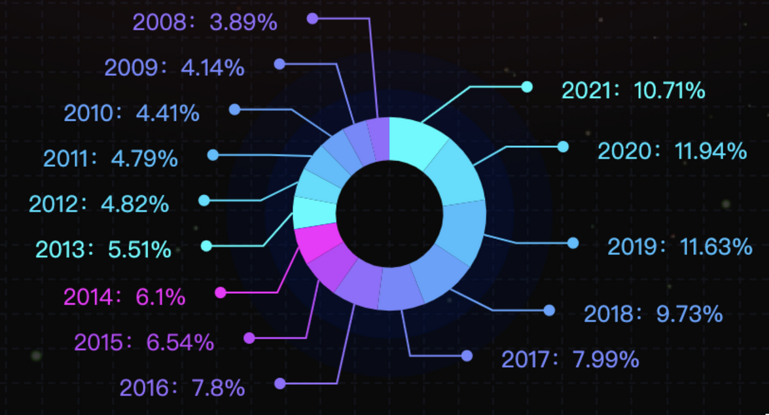
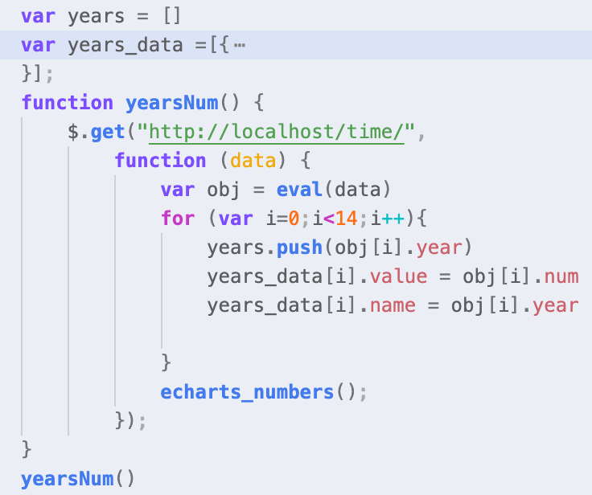
4.各年份上映电影数量

Slide 21
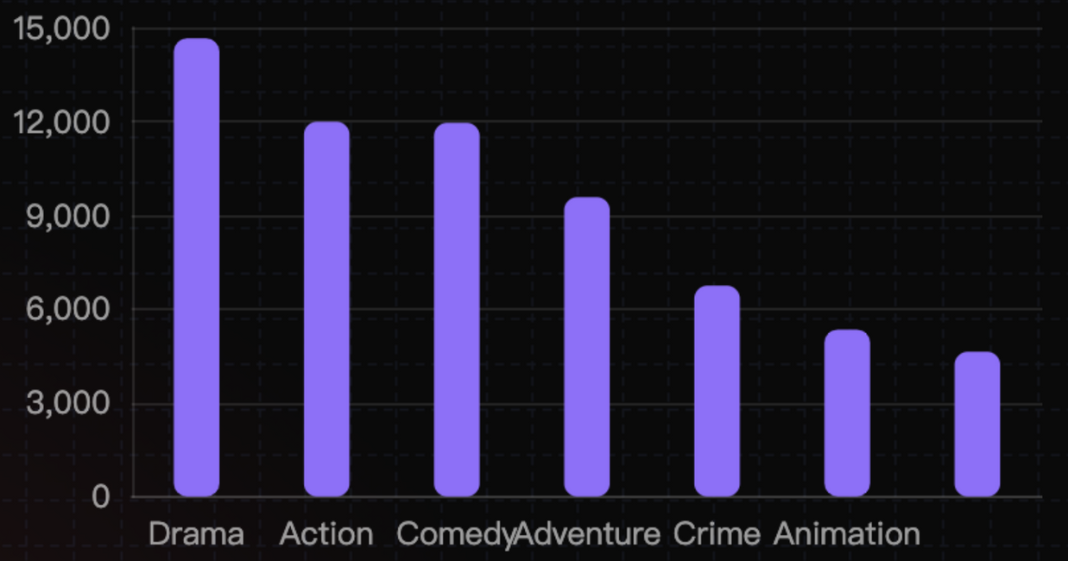
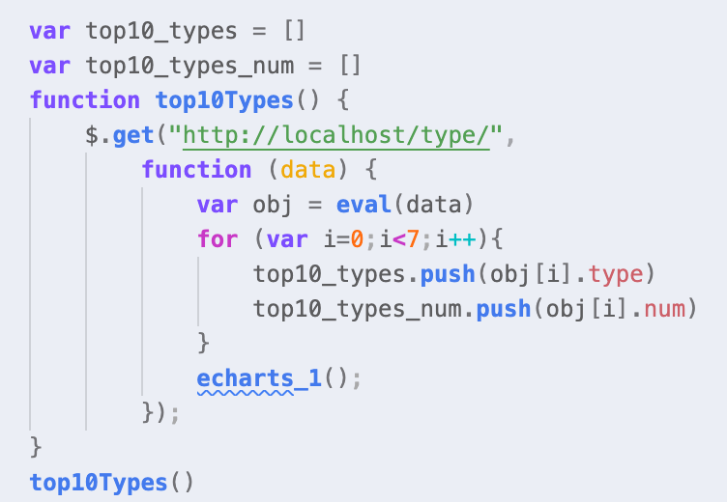
5.七大类型电影数量

Slide 22
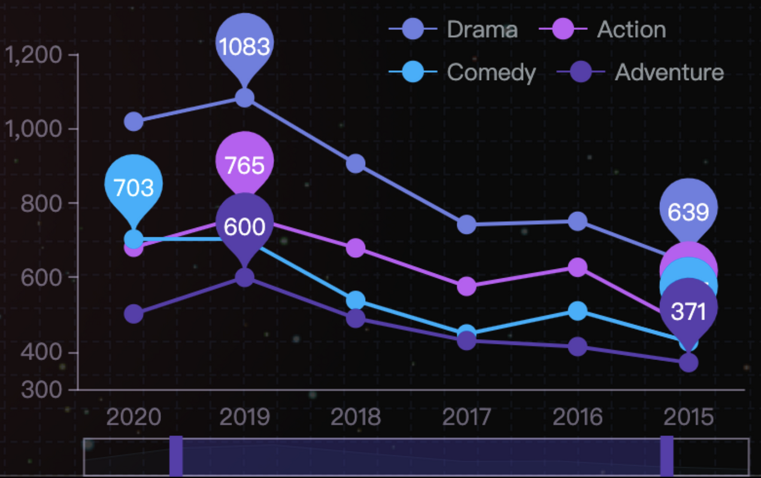
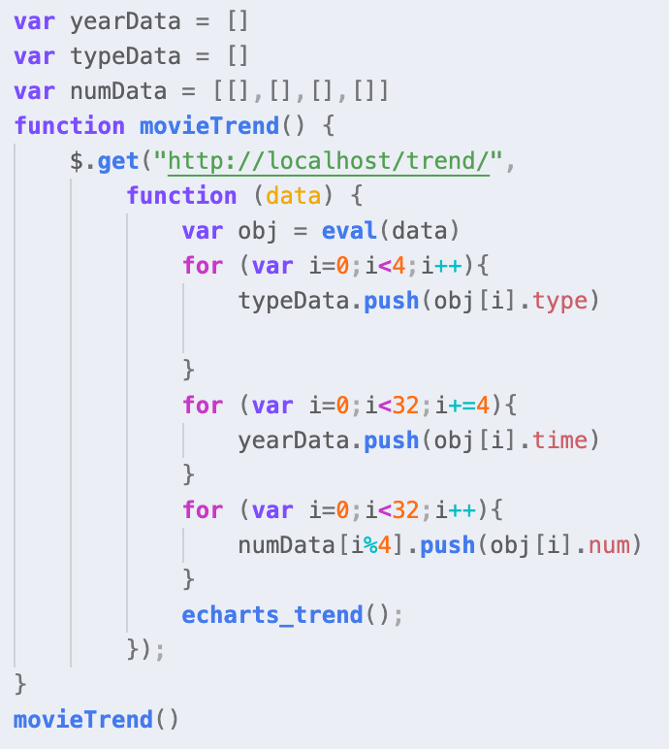
6.电影类型随时间变化趋势

Slide 23
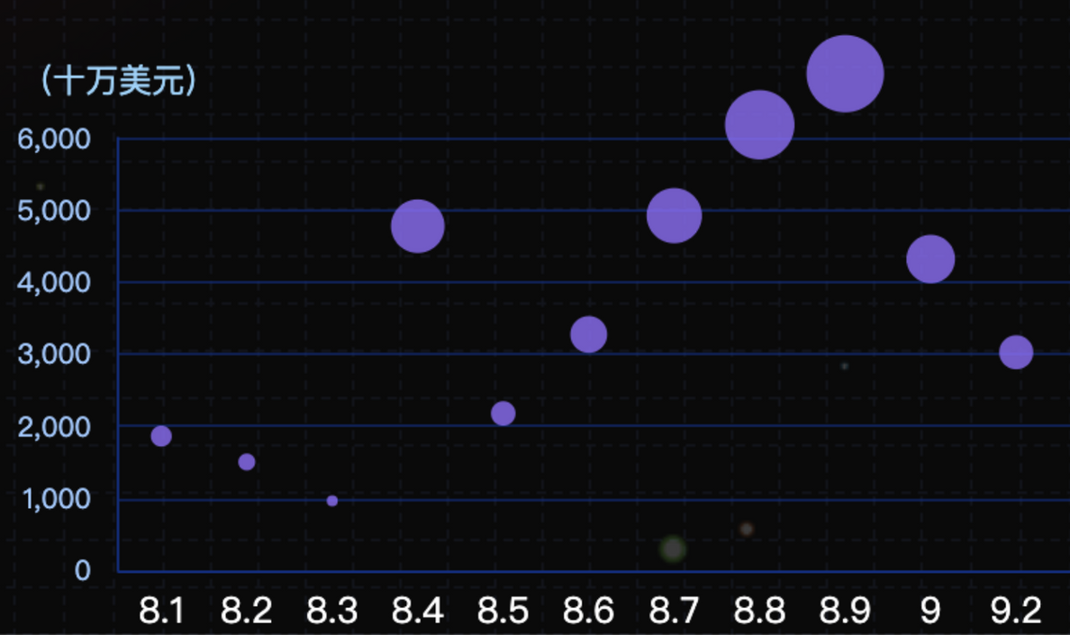
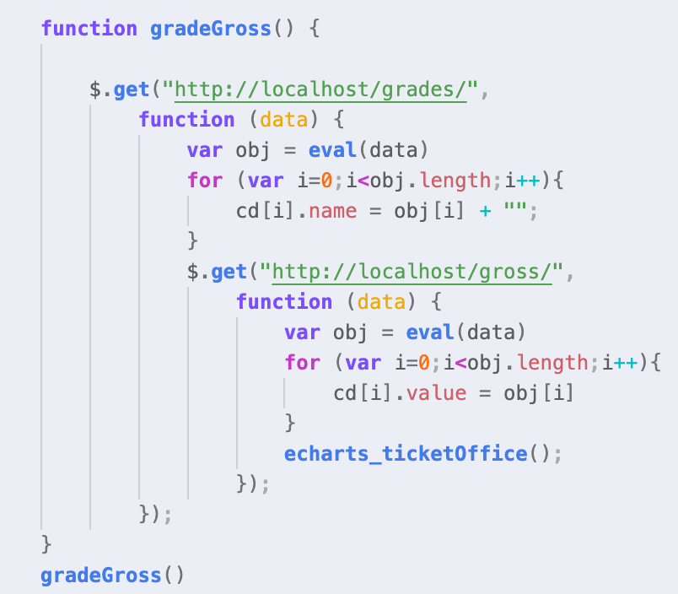
7.电影评分与票房关系

Slide 24
项目测试
THE TEST

Slide 25



软件测试
PyTest (单元测试）
Postman (API测试）
Selenium (前端测试）

Slide 26
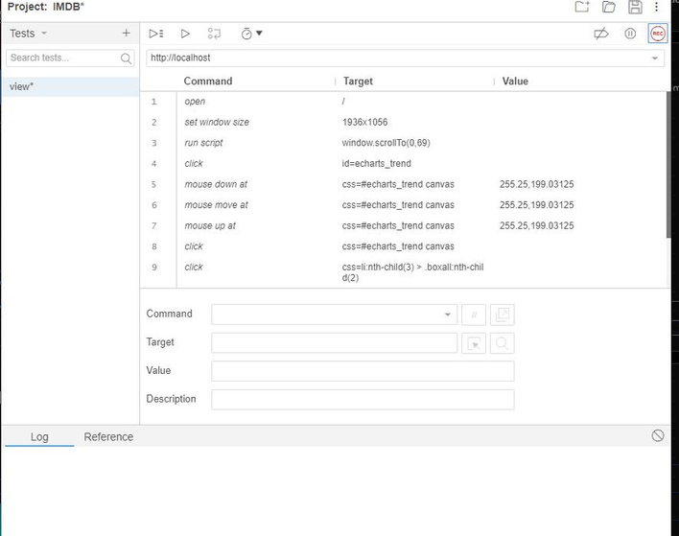
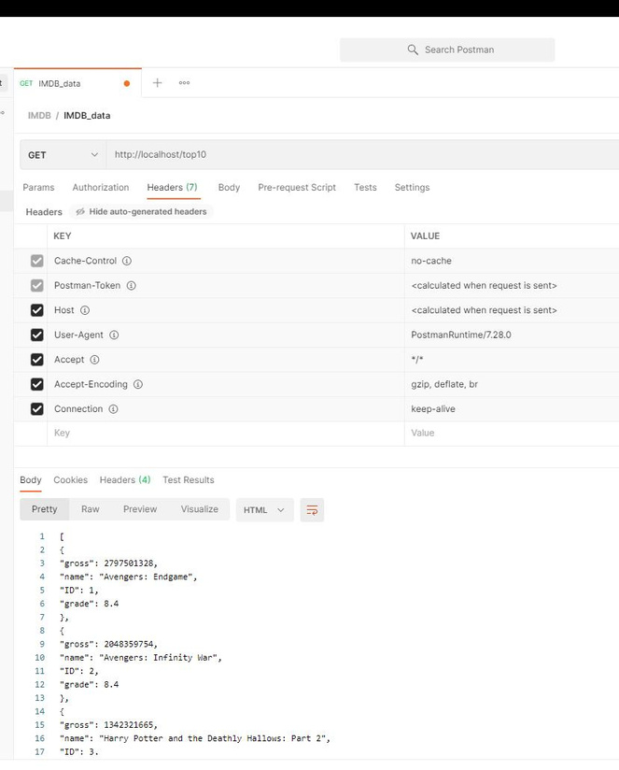
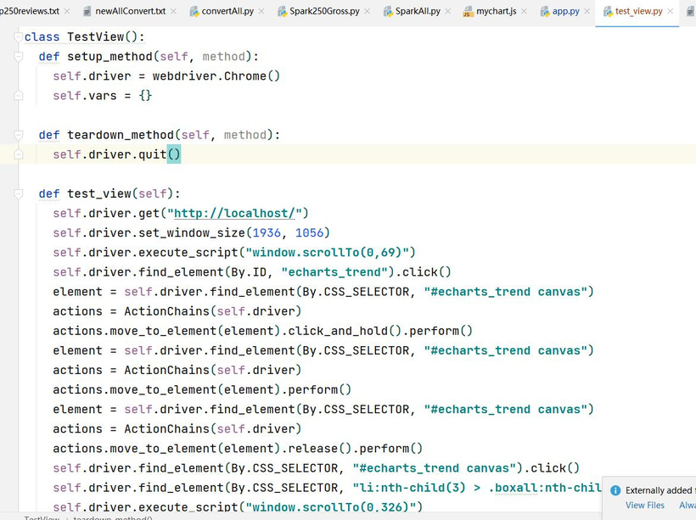
软件测试
>> Selenium测试
>>PyTest脚本
>> Postman测试

Slide 27
项目总结
THE CONCLUSION

Slide 28
谢谢聆听
请指正
THANKS FOR LISTENING！

